Slide 1


APRENDER R
FUENTES PARA INICIARSE EN EL APRENDIZAJE DE R

Slide 2

Presentación¶
Introducción.
Plataformas de cursos MOOC.
Formación ON-LINE
Cursos en R
Más recursos
Otros datos de interés.

Slide 3
Introducción
Por distintas circunstancias se quiere aprender R y no se sabe dónde buscar o como iniciarse en la materia. Esta presenatación es un esbozo de algunas fuentes donde encontrar autoformación en R.
Las principales fuentes de información son las propias del proyecto:
- The R Consortium, Inc.
https://www.r-consortium.org/
- The R Foundation
https://www.r-project.org/foundation/
- Rstudio:
https://www.rstudio.com/

Slide 4
Introducción
La enseñanza en España en general se divide en:
- Formación reglada: Universidad, Cursos homologados y Masters.
- Formación no reglada: MOOC, Plataformas web,...
Esta presentación está enfocada en la 'no reglada' y muestra diferentes fuentes y medios, como:
- Blog,
- YouTube,
- MEET UP
- Otros,...

Slide 5
MOOC (I)
Entre otros se encuentran los MOOC (Massive Open On-line Courses) o COMA (Curso On-line Masivo y Abierto)
MOOC University
- Coursera: https://www.coursera.org/
- EDX: https://www.edx.org/
- FUTURELEARN: https://www.futurelearn.com/courses
- Miriadax: https://miriadax.net/web/general-navigation/cursos
- Ecolearning: https://ecolearning.eu/
- UNED: https://iedra.uned.es/

Slide 6
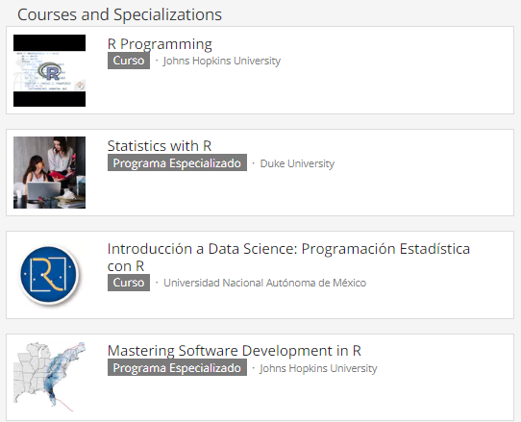
MOOC (II)
Algunos cursos encontrados en estas plataformas son:

Slide 7
MOOC (III)
- The Data Scientist’s Toolbox:
https://www.coursera.org/specializations/jhu-data-science
- R Programming:
https://www.coursera.org/learn/r-programming
- Introduction to Neurohacking In R:
https://www.coursera.org/learn/neurohacking
- The Analytics Edge:
https://www.edx.org/course/analytics-edge-mitx-15-071x-3
- Data Science Research Methods: R Edition
https://www.edx.org/course/research-methods-for-data-science-r-edition

Slide 8
FORMACIÓN ON-LINE
Otras plataformas recogen cursos dados por expertos en la materia:
- Udemy: https://www.udemy.com/
- DataCamp: https://www.datacamp.com/
- cognitiveclass (IBM):https://cognitiveclass.ai/courses/
- Microsoft:
https://www.edx.org/microsoft-professional-program-data-science
-codecademy: https://www.codecademy.com/es/catalog/subject/all
- otros:
https://www.quora.com/What-are-some-good-resources-for-learning-R-1

Slide 9
Cursos en R (I)
Nivel inicial
- R, ggplot, and Simple Linear Regression:
https://www.udemy.com/machlearn1/learn/v4/overview
- Training Sets, Test Sets, R, and ggplot:
https://www.udemy.com/machlearn3/
- Data Science Academy: Master Data Science In R:
https://www.udemy.com/data-science-in-r/
- R Programming from Scratch for Data Science- Step by Step: https://www.udemy.com/r-language-from-scratch-step-by-step-approach/learn/v4
- R 101: https://cognitiveclass.ai/courses/r-101/

Slide 10
Cursos en R (II)
Nivel avanzado/especializado¶
- Using R with Databases:
https://cognitiveclass.ai/courses/using-r-with-databases/
- The Analytics Edge:
https://www.edx.org/course/analytics-edge-mitx-15-071x-3
- Data Science Research Methods: R Edition
https://www.edx.org/course/research-methods-for-data-science-r-edition
- Curso completo de R para Data Science y Machine Learning
https://www.udemy.com/r-for-data-science/
-

Slide 11
Más recursos en linea...
- R bloggers:
https://www.r-bloggers.com/
- MEETUP- USUARIOS DE R:
https://www.meetup.com/es-ES/Grupo-de-Usuarios-de-R-de-Madrid/
http://madrid.r-es.org/
- MEETUP- RLADIES:
https://www.meetup.com/es-ES/rladies-madrid/
https://rladies.org/
- ROpenSpain:
https://ropenspain.es/

Slide 12
Otros datos de interés (I)
Uno de los elementos importantes en el análisis de datos son "DATOS" por lo que se dejan una serie de repositorios con datos abiertos:
- Catalogo de Europa: https://www.europeandataportal.eu/
- Catalogo de Metadatos de España:
http://www.idee.es/csw-inspire-idee/srv/spa/catalog.search#/home
- Open Data ESPAÑA: http://datos.gob.es/es/catalogo
- INE (Instituto Nacional de Estadística): http://www.ine.es/ss/Satellite?L=es_ES&c=Page&cid=1259942408928&p=1259942408928&pagename=ProductosYServicios%2FPYSLayout
- Portal Nacional de Datos de Biodiversidad:
http://datos.gbif.es/

Slide 13
Otros datos de interés (II)
En un MEETUP anterior se ha hablado de servidores donde se puede utilizar R (51 – Miércoles – 18 de abril 2018) dejo otros servicios WEB más:
- Research and User Support (RUS):
https://rus-copernicus.eu/portal/the-rus-offer/ict-offer/
https://www.youtube.com/channel/UCB01WjameYMvL7-XfI8vRIA
https://www.youtube.com/watch?v=16BLrtbObSE
- IBM Watson:
https://www.ibm.com/watson/

